Slide 1

Unidad 4: Generación de servicios en red
ALBERTO RUIZ

Slide 2

Índice
1. Introducción a la generación de servicios en red
2. Protocolos estándar de comunicación en red
3. Librerías de clases y componentes
4. Utilización de objetos predefinidos y creación de clases
5. Persistencia de objetos y comunicación mediante Sockets
6. Programación cliente/servidor básica
7. Introducción a RMI (Remote Method Invocation)
8. Monitorización y depuración de servicios

Slide 3

Introducción a la generación de servicios en red

Slide 4
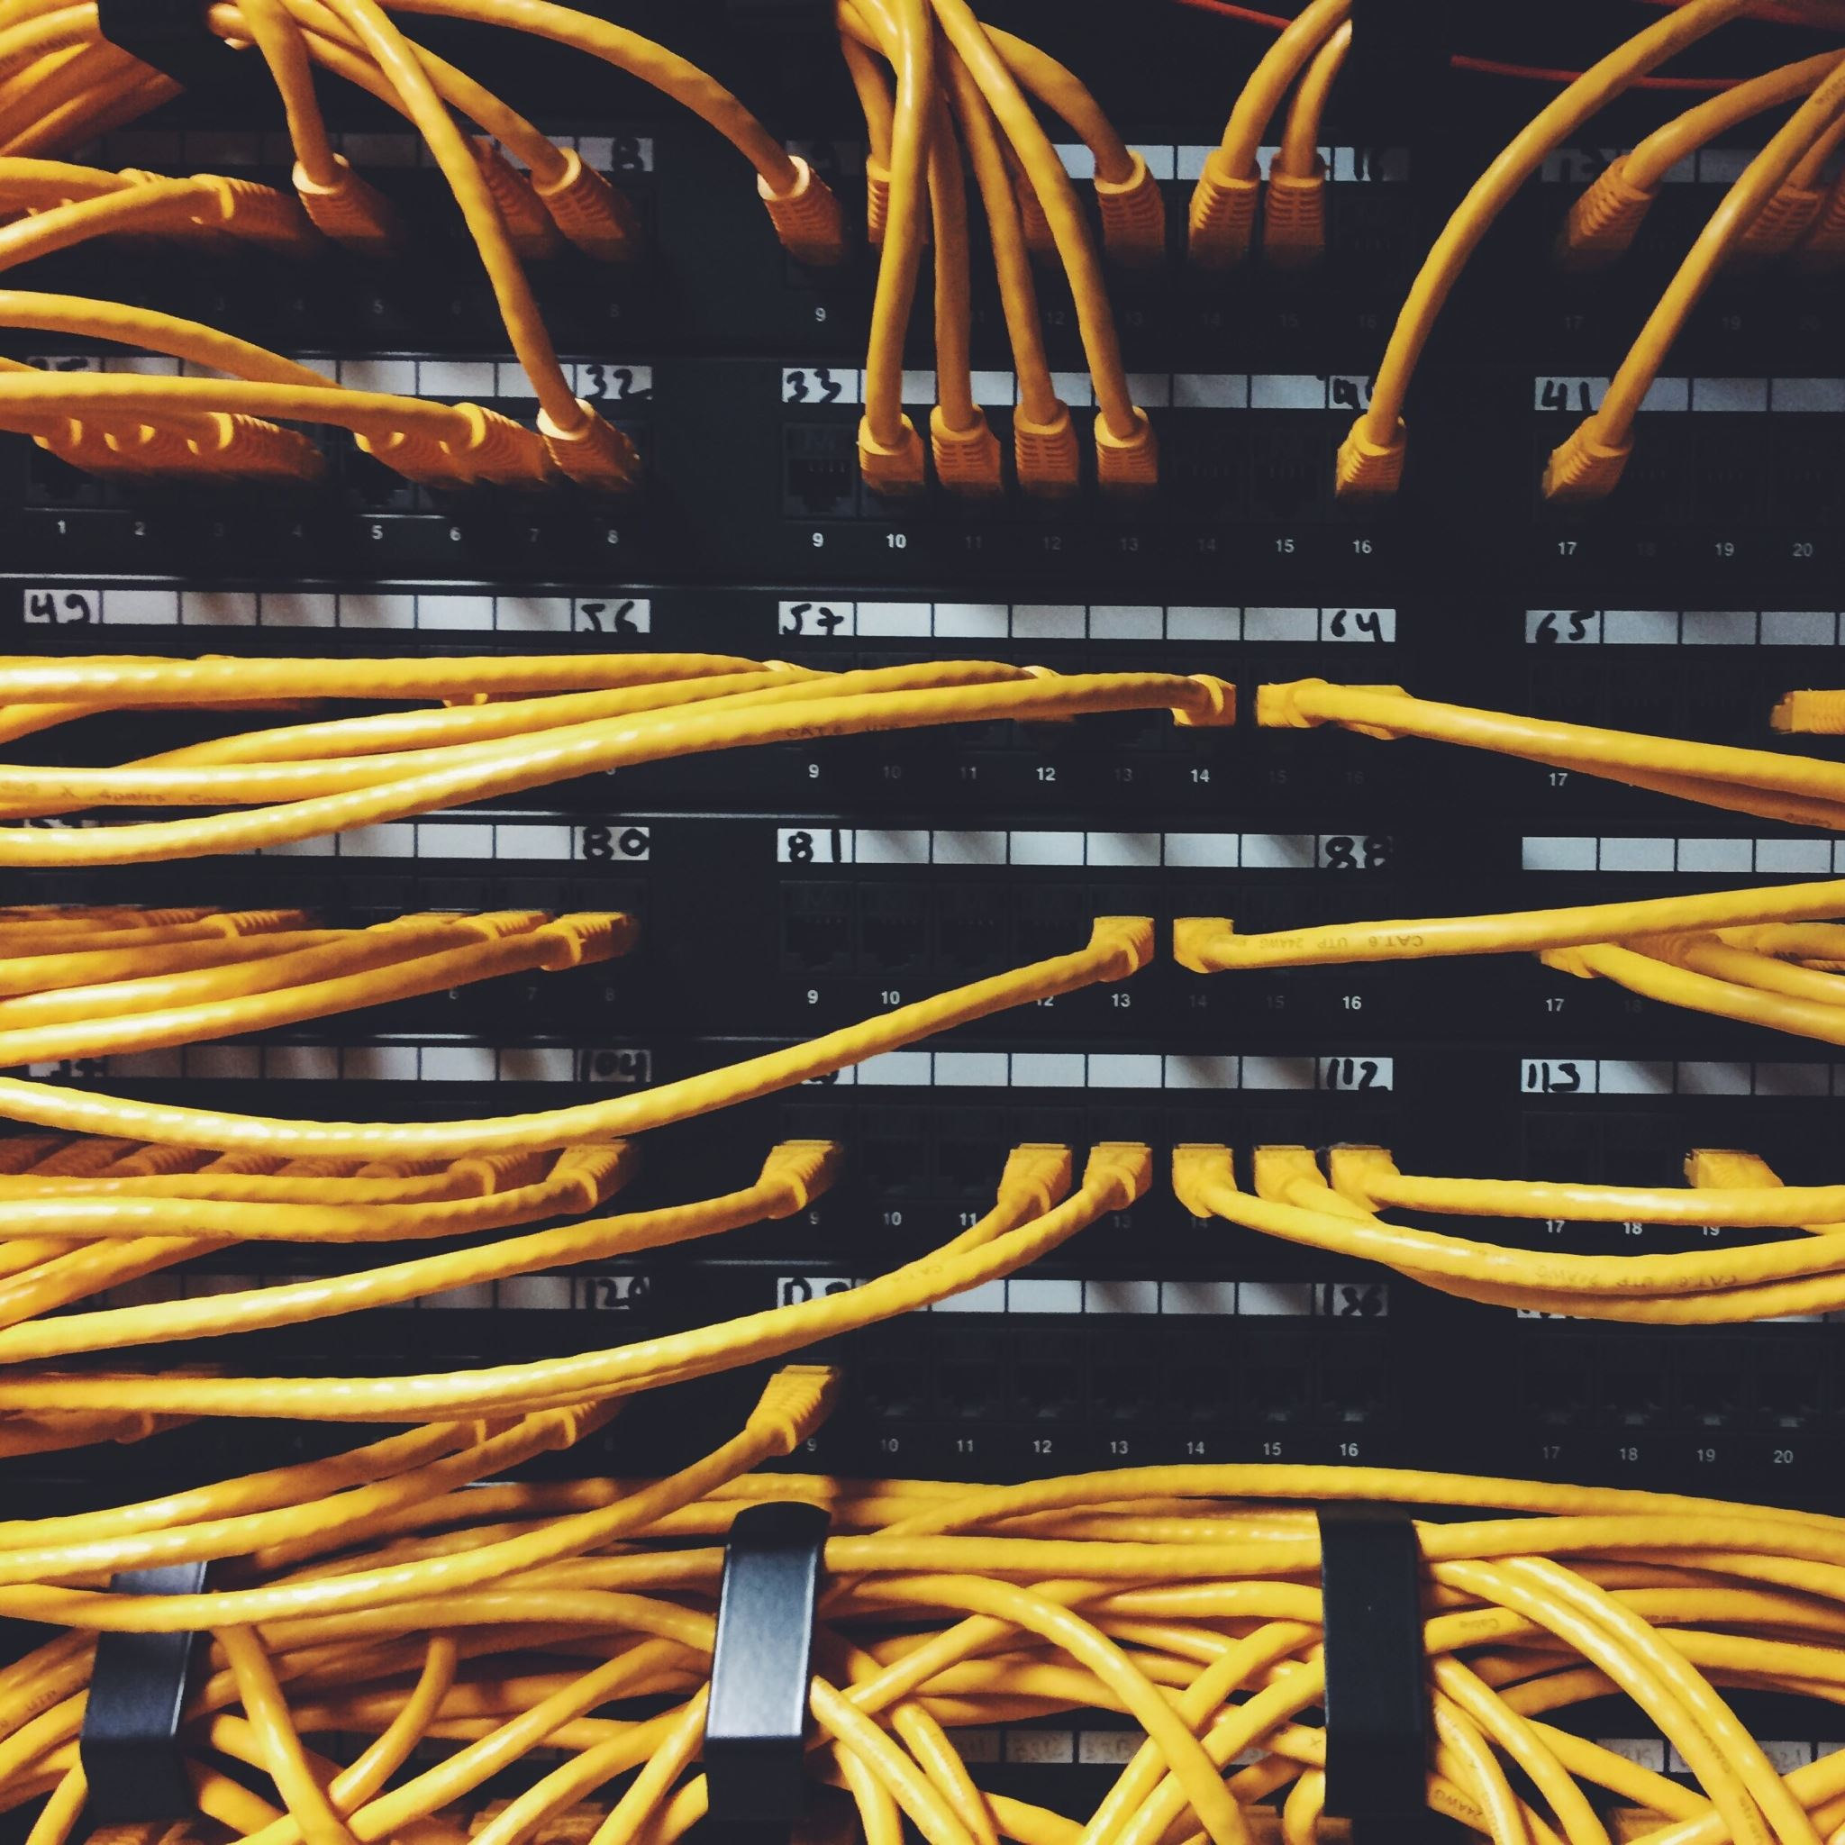
Introducción a la generación de servicios en red
La generación de servicios en red permite la comunicación entre aplicaciones distribuidas en distintos equipos.
- Modelo cliente/servidor:
- Cliente: Realiza peticiones y consume recursos.
- Servidor: Procesa peticiones y genera respuestas.
Ejemplos:
- Transferencia de archivos (FTP)
- Navegación web (HTTP/HTTPS)
- Correo electrónico (POP3, SMTP)

Slide 5
Protocolos estándar de comunicación en red

Slide 6

Protocolos estándar de comunicación en red
Protocolos clave:
- HTTP: Comunicación sin estado, modelo petición/respuesta.
- HTTPS: Versión segura con SSL/TLS.
- FTP: Transfiere archivos entre cliente y servidor.
- POP3/SMTP: Manejo de correo electrónico (recepción y envío).
Mensajes HTTP:
- Petición: Incluye método, URL y cabeceras.
- Respuesta: Contiene código de estado (200, 404, 500).

Slide 7
Librerías de clases y componentes

Slide 8

Librerías de clases y componentes
- **HTTPServlet**: Permite crear aplicaciones web dinámicas.
- Métodos clave: init(), doGet(), doPost().
- **JavaMail**: Manejo de correos electrónicos.
- Componentes: Session, MimeMessage, Transport.
- **FTPClient**: Conexión con servidores FTP.
- Métodos: connect(), storeFile(), retrieveFile().

Slide 9
Utilización de objetos predefinidos y creación de clases

Slide 10

Utilización de objetos predefinidos y creación de clases
Extensión y reutilización de clases existentes:
- Herencia permite personalizar funcionalidad.
Ejemplo práctico:
- Crear un servlet que extienda de HTTPServlet para manejar peticiones específicas.

Slide 11
Persistencia de objetos y comunicación mediante Sockets

Slide 12

Persistencia de objetos y comunicación mediante Sockets
- **Interfaz Serializable**: Permite guardar y transmitir objetos en formato binario.
- **Sockets**:
- ServerSocket: Escucha conexiones entrantes.
- Socket: Establece comunicación cliente/servidor.
Ejemplo práctico:
- Guardar un objeto en disco y recuperarlo usando Serializable.

Slide 13
Programación cliente/servidor básica

Slide 14
Programación cliente/servidor básica
- **Servidor concurrente**:
- Uso de hilos (Thread o Runnable) para manejar múltiples clientes.
- **Comunicación bidireccional**:
- Flujo de entrada (InputStream) y salida (OutputStream).
Ejemplo práctico:
- Crear un servidor que atienda múltiples clientes simultáneamente.

Slide 15
Introducción a RMI (Remote Method Invocation)

Slide 16
Introducción a RMI (Remote Method Invocation)
- RMI (Java Remote Method Invocation) es un mecanismo ofrecido por Java para invocar un método de manera remota. Forma parte del entorno estándar de ejecución de Java y proporciona un mecanismo simple para la comunicación de servidores en aplicaciones distribuidas basadas exclusivamente en Java.**Conceptos clave**:
- Stub: Objeto local que actúa como proxy de un objeto remoto.
- Registro remoto: Lista de objetos disponibles para acceso remoto.
Ejemplo práctico:
- Crear un servidor RMI que implemente una interfaz remota.
- Desarrollar un cliente que invoque métodos remotos.

Slide 17
Monitorización y depuración de servicios

Slide 18

Monitorización y depuración de servicios
- **Depuración**:
- Uso de herramientas del IDE (Eclipse, IntelliJ).
- Identificación de errores en tiempo de ejecución.
- **Monitorización**:
- Medición de tiempos de respuesta y pruebas de carga.
- Estrategias para garantizar la estabilidad de servicios en producción.

Slide 19

Resumen
- La generación de servicios en red es fundamental para aplicaciones distribuidas.
- Tecnologías como HTTPServlet, Sockets y RMI son herramientas clave.
- La monitorización y depuración garantizan la calidad y disponibilidad de los servicios.

